Slide 1
苫小牧道路事務所主催 ＣＰＤＳ講習会
女性視点の映える土木写真
場：苫小牧東中央ステーション
時：２０２２年８月３１日（火）
講師：室蘭開発建設部 苫小牧道路事務所
第２工務課 第２工務係員 佐野 涼花（さの すずか）
Notes:
凡例 ★：クリックしてアニメーションを進める。 ◆：クリックして頁を進める。

Slide 2



映えるとは？
ば
InstagramをはじめとするSNSの投稿に、
うってつけの素晴らしい被写体
素晴らしい撮れ方
しかも、一枚で！
Notes:
いまの女性は、インスタで「いいね！」をしてもらうための写真一枚に、
事前に映える場所やカフェを探して、わざわざ遠くまで出かけます。
そして、納得がいくまで写真を撮影します。
★「ばえる」という言葉は、みなさんも耳にされると思います。
この言葉は、「インスタ映えする。」の「ばえ」が動詞化したものです。
具体的に説明しますと、★
InstagramをはじめとするSNSの投稿に、★
うってつけの素晴らしい被写体や
素晴らしい撮れ方
を指します。
さらに付け加えると★
しかも、一枚で！で勝負しなければなりません。◆（3秒）
映える
読み方：はえる・ばえる
ひときわ美しく目立って見えるさま、他と比べても特に際立っているさま、周囲から引き立つように見栄え（見映え）がするさま、などを指す意味で用いられる表現。
一般的な文脈では、たとえば「黒漆に金銀の蒔絵が映える」とか「城の偉容が雪景色に映える」などという風に、周囲の景観が対象そのものを引き立て際立たせるようにして一段と素晴らしく見せる、というような状況が「映える」と表現される。
2010年代後半現在では、Instagram（インスタグラム）をはじめとするソーシャルメディアへの投稿にうってつけの素晴らしい被写体、その意味で撮影し甲斐のある被写体、あるいは、被写体がインスタ上でひときわ良く見えるような素晴らしい撮れ方・写り方、といった意味で「映える」の語が用いられている。
Instagram は、自分が撮った写真をアップロードとして友人・知人や世間一般共有するサービスである。すてきな写真を投稿して好評を得ることが自己アピールにつながる性質をもつ。
ソーシャルメディアに関する文脈で「映える」と表現する言い方は、はじめに「インスタ映え」という連語的表現として世間に浸透し、そこから「動画映え」のような派生的な表現が登場、その末に動詞「映える」自体が「インスタ映えや動画映えにおける映え」というような意味で切り出され単独でも用いられるようになった、というように説明し得る。特にこえれは本来の（国語辞書的な）意味合いと乖離しているわけではない。
「映える」の異表記として「栄える」という表記もある。ただし「栄える」には「さかえる」という読み方もあって紛らわしく、かつ「映す」（うつす）という字義を持たないこともあり、インスタ映えに関する脈絡では「栄える」の表記はほぼ用いられていない。
なお現代の「インスタ映え」に通じる意味・用法においては「映える」は「はえる」ではなく「ばえる」と（語頭を濁音で）読む場合がままある。これは「インスタ映え」（インスタばえ）の語における連濁を前提した言い方であり、意識的にか無意識的にかはともかく、「インスタ映えの意味の映え」であることを示す役割を果たしている。

Slide 3
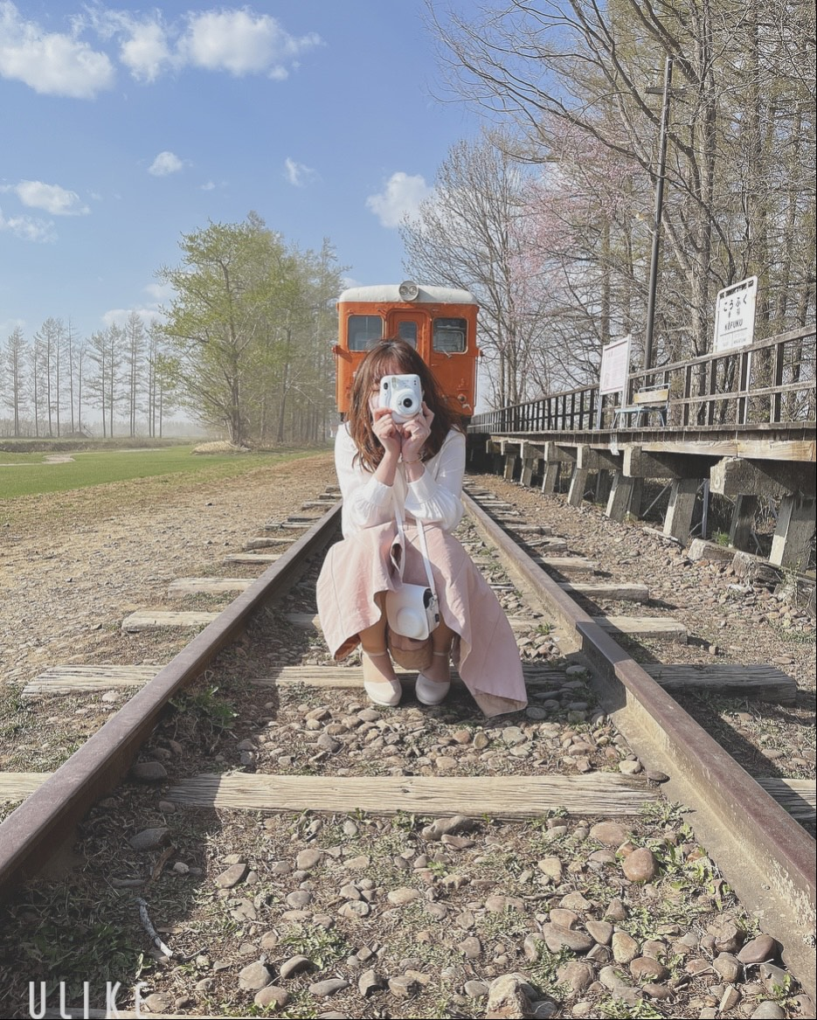
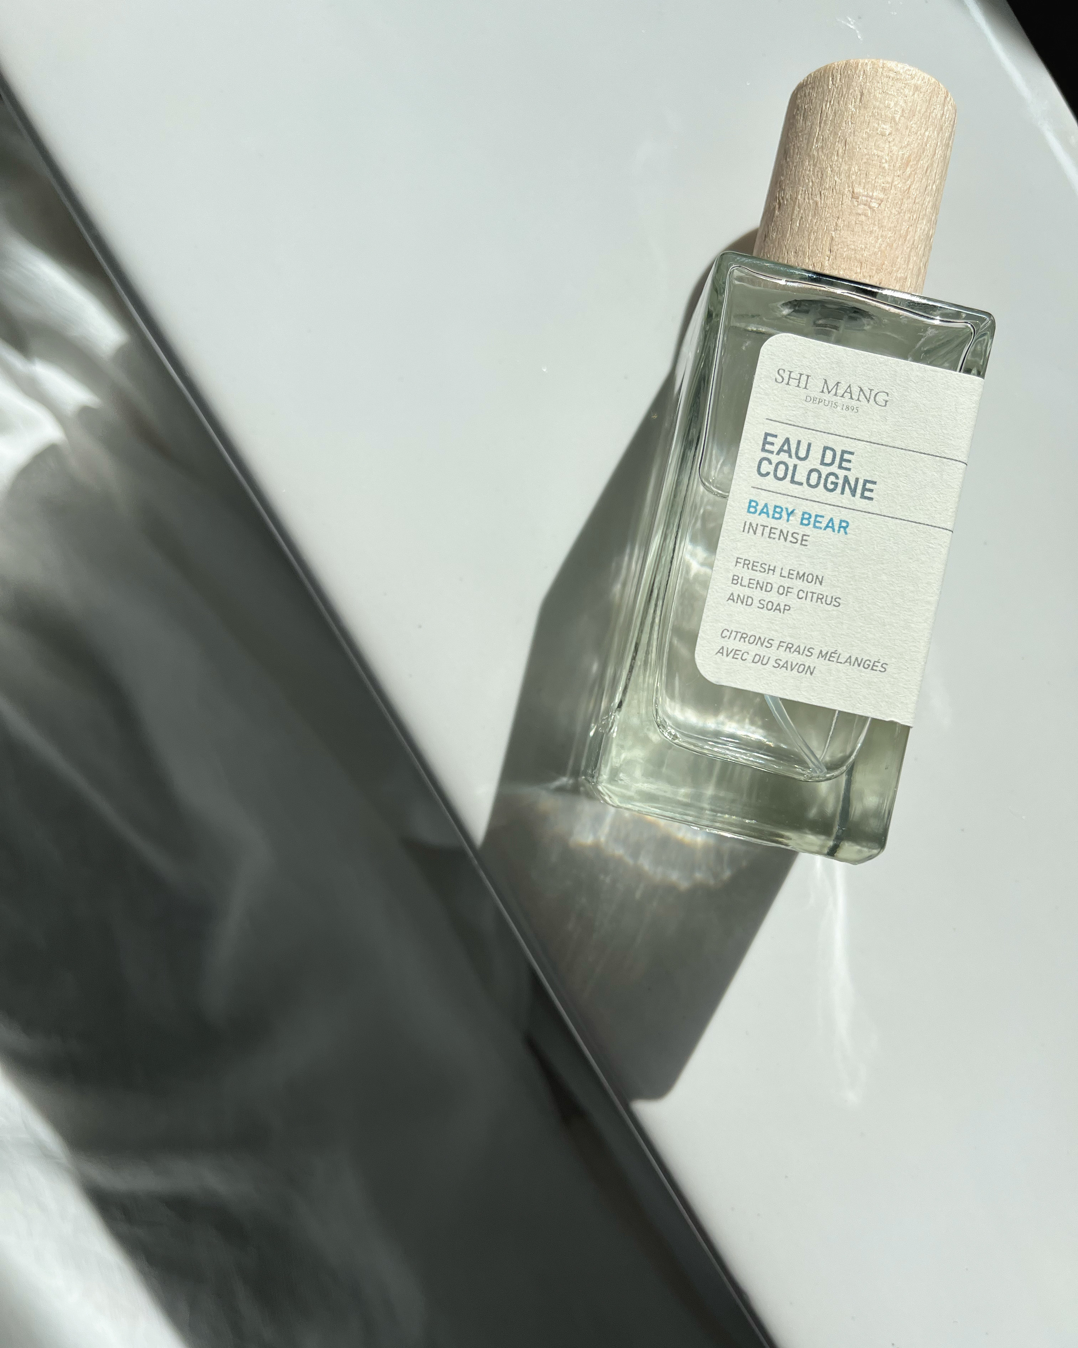
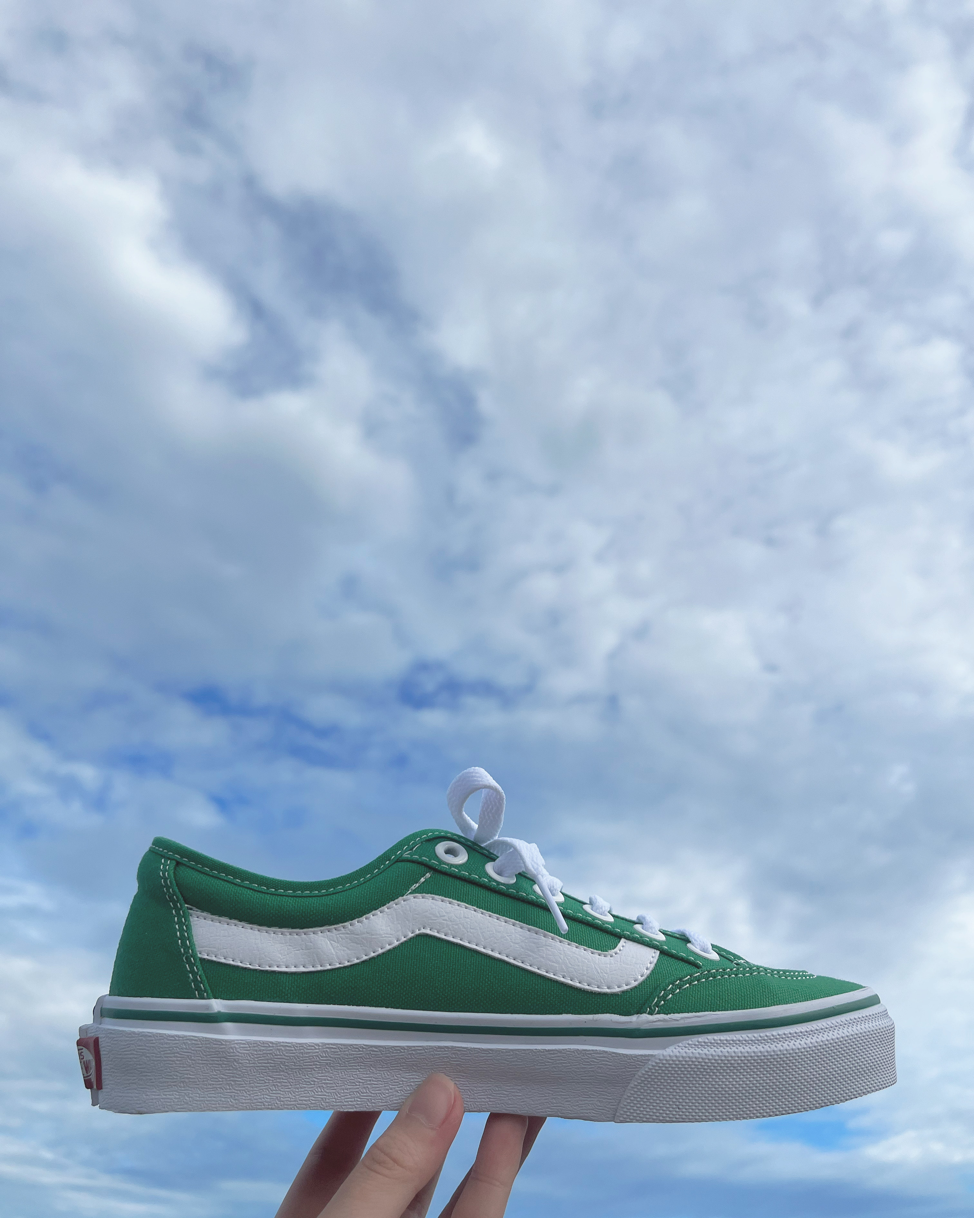
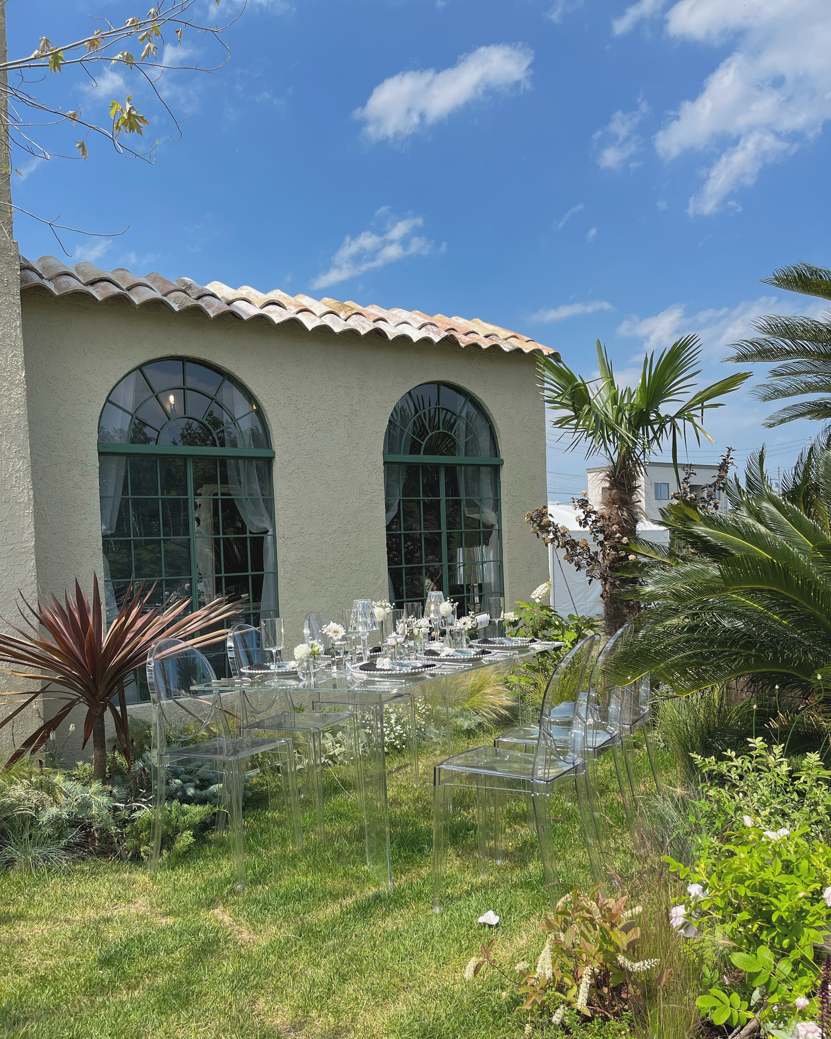
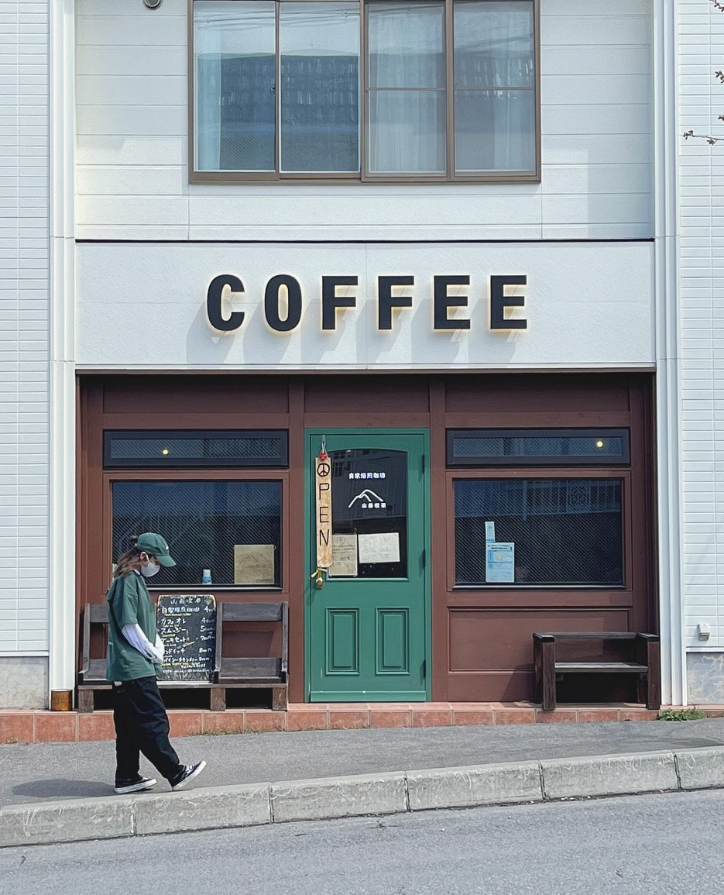

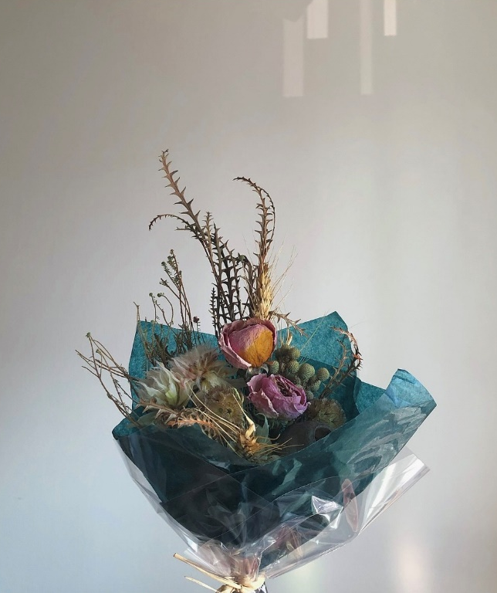

わたしの映え
Notes:
ここで、わたしがこれまでに撮影した写真を紹介します。
ここで重要なことは、
一枚、一枚考えて撮影しているということです! ◆（３秒）

Slide 4
ここからみなさんへのお願い。
映えようとする気持ちで現場の写真を撮ると
たぶん．．．．
Notes:
ここから、みなさんへのお願いです。★
映えようとする気持ちで、現場の写真を撮影すると★
たぶん..◆（3秒）

Slide 5

伝わる写真になります！
つまり、
撮影者の意図が第三者へ伝わる良い写真
に近づくはずです。
しかも、一枚で！
Notes:
伝わる写真になります。★
つまり、撮影者の意図が第三者へ伝わる良い写真に近づくはずです。★
しかも、１枚で！◆（３秒）

Slide 6
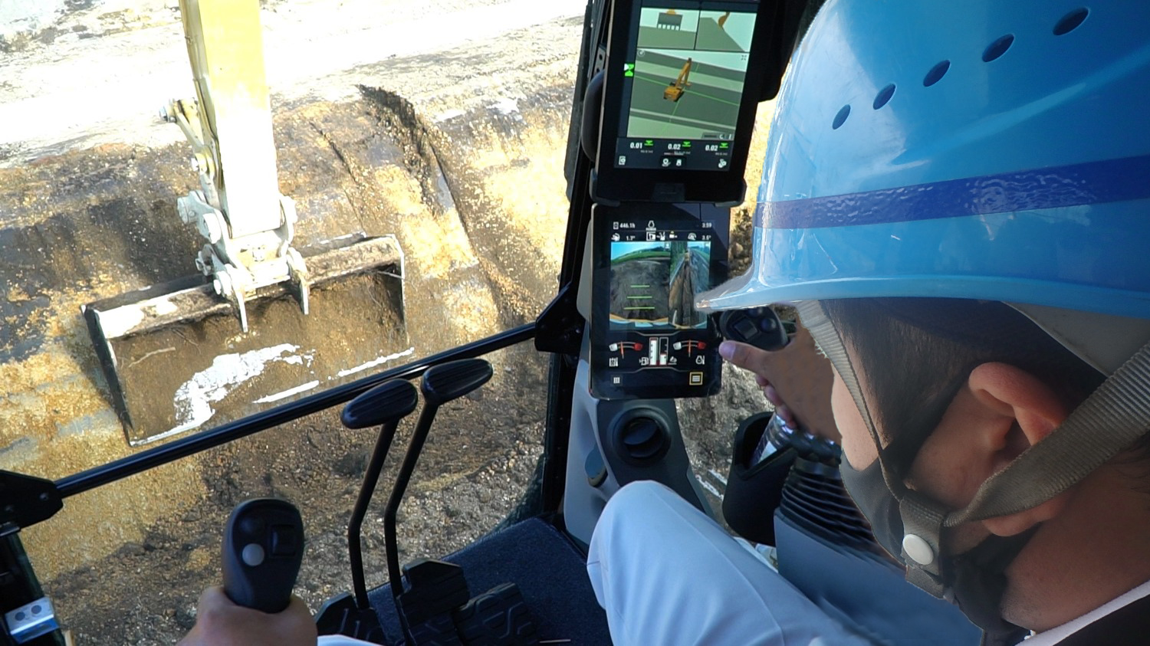
伝わる写真
Notes:
こちらは、ＩＣＴ土工を表現した写真です。
この一枚のみで、オペレータの真剣さ、集中力、機械の正確さ
と一緒に
モニターがＤＸを連想させるすばらしい一枚です。◆（３秒）

Slide 7
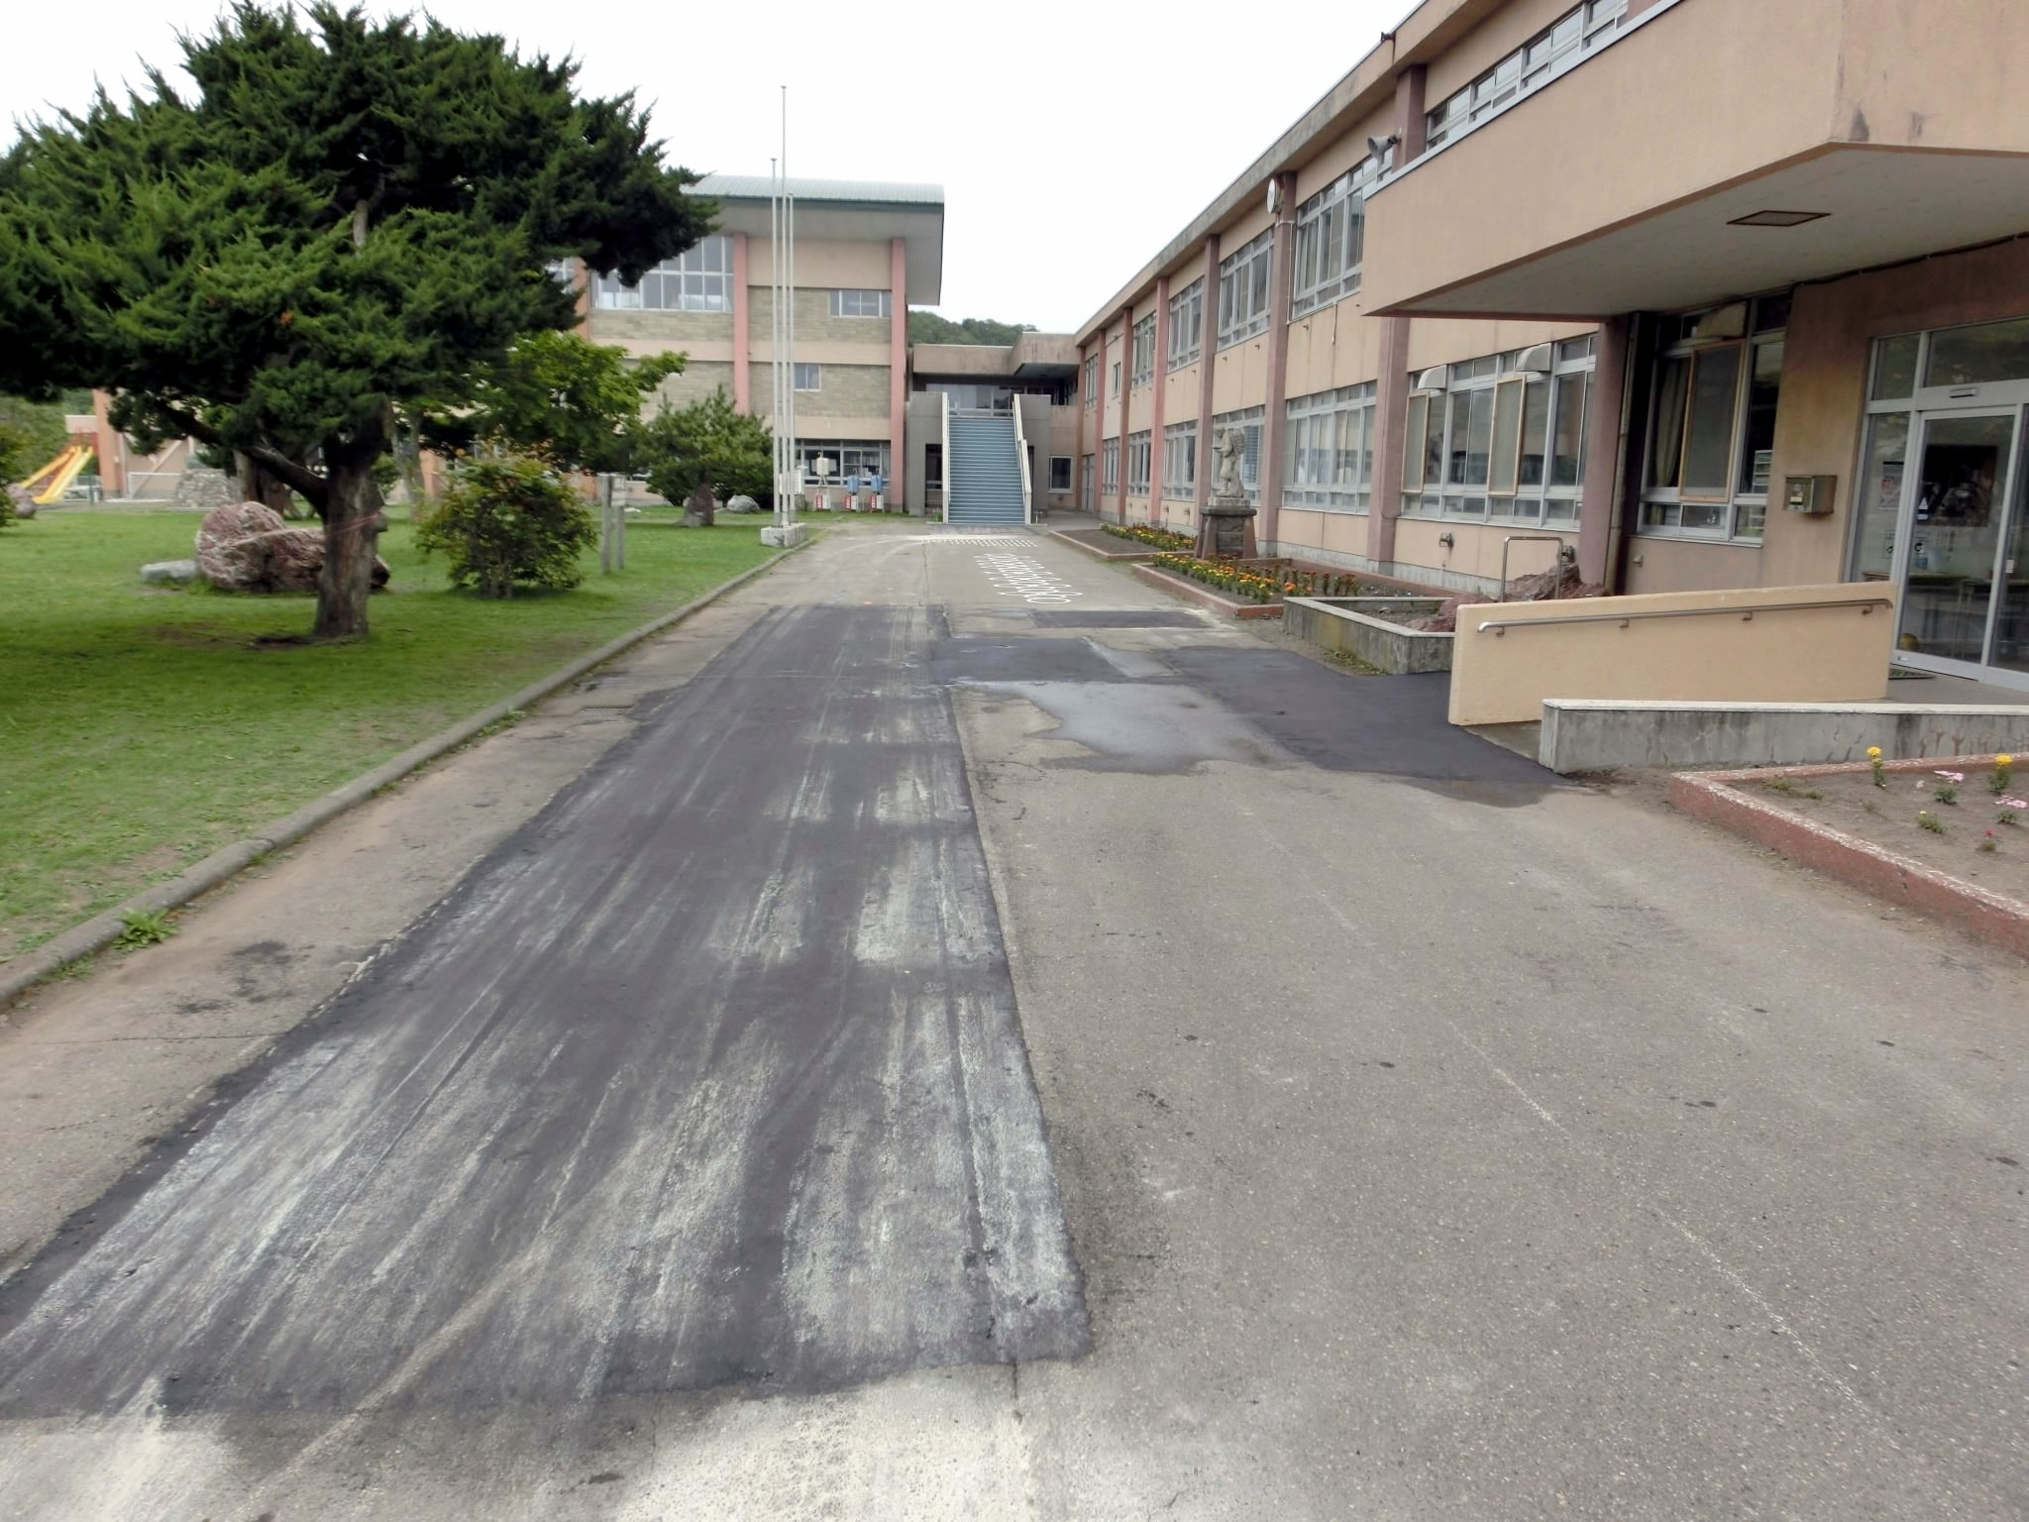
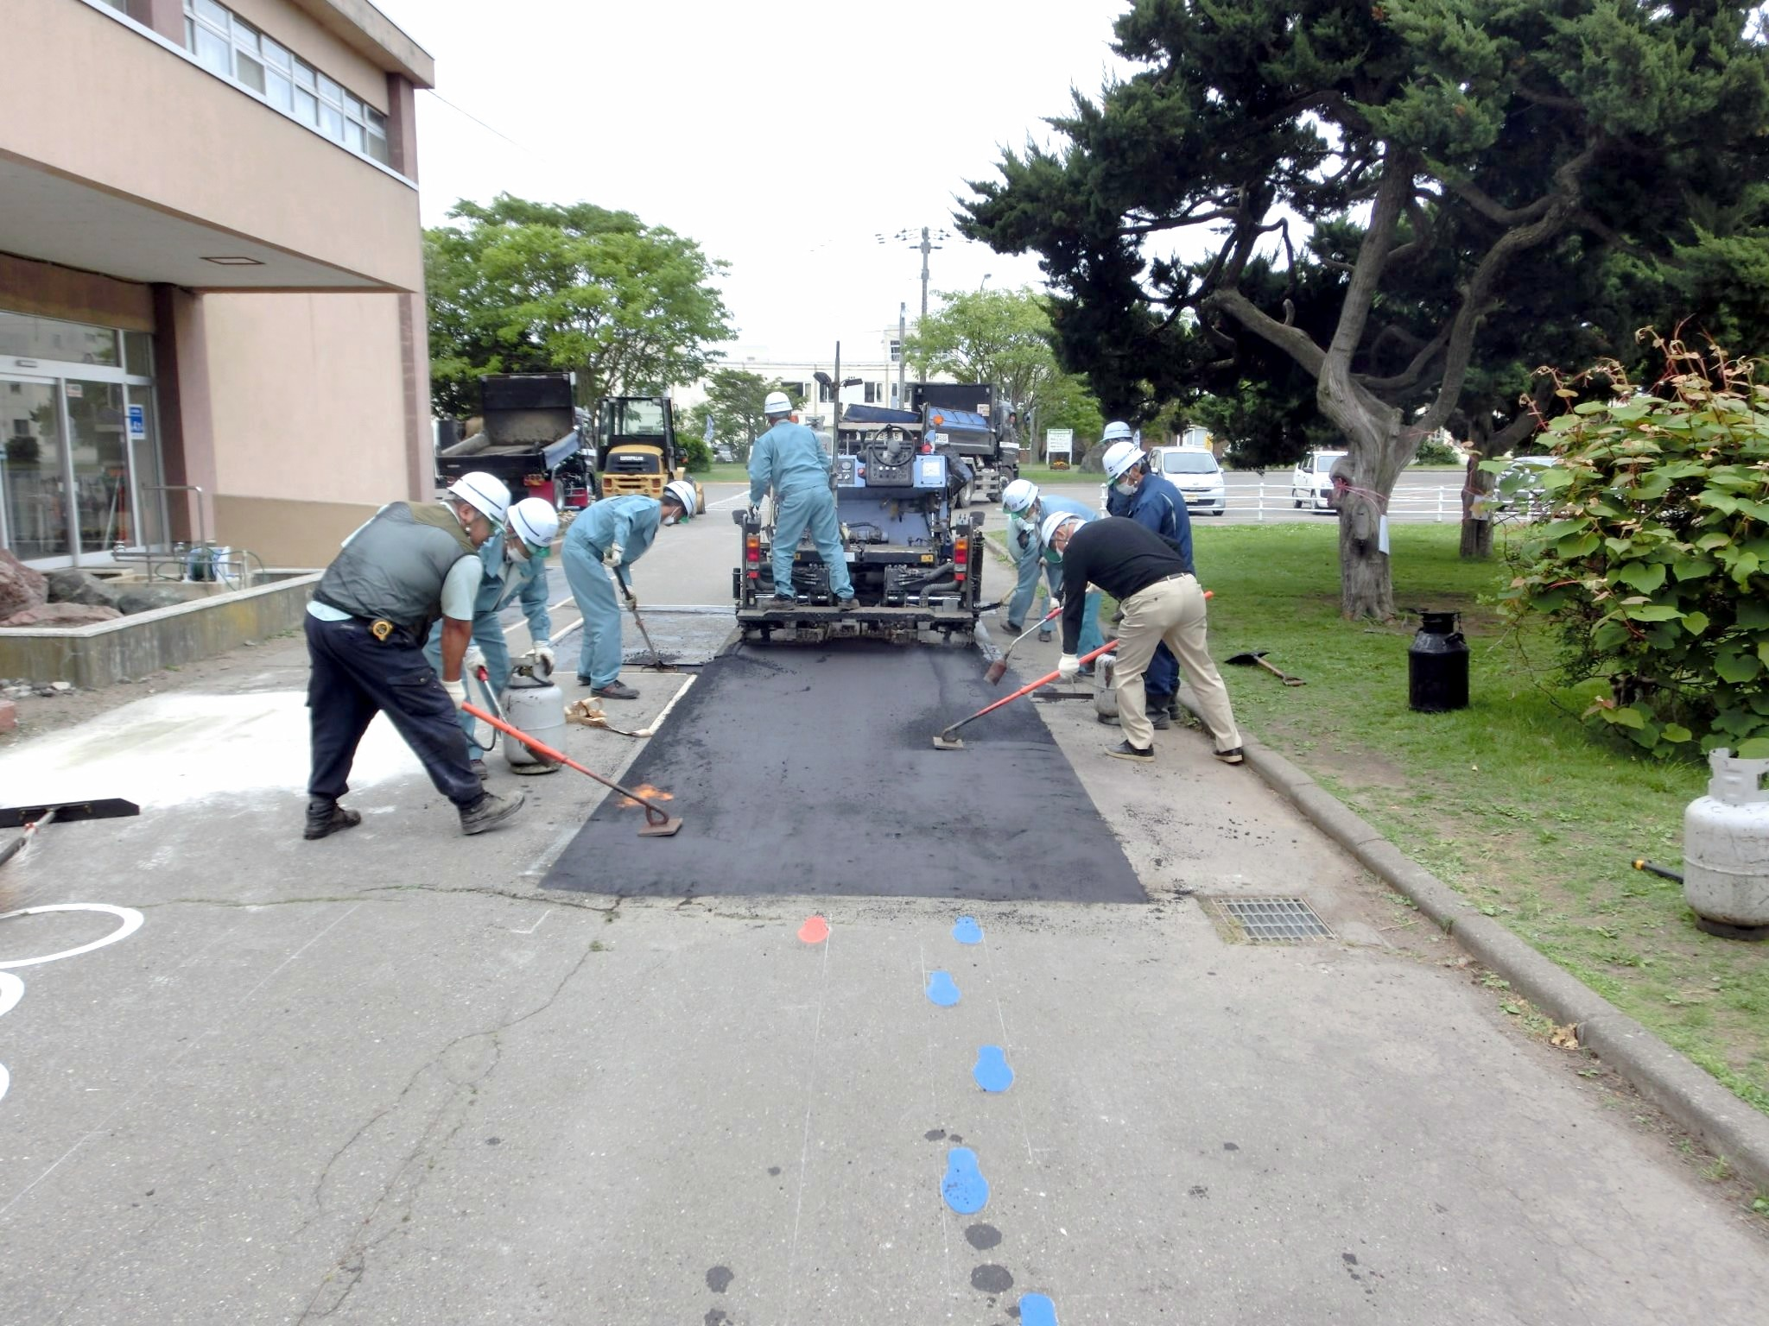
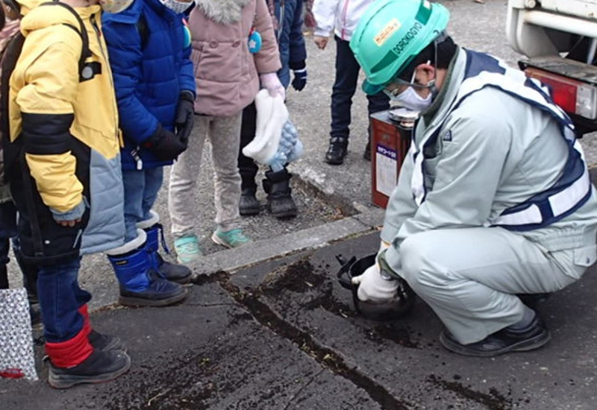
伝わらない写真と伝わる写真
Notes:
社会貢献活動での小学校の舗装補修を例にします。★
舗装補修をした後、現場でいうと、完成写真ですが
このような写真が業界紙に掲載されていたりします。
こどもたちが転ばないようにと思って作業したのでしょうが、
これって、伝わらないですよね。
★
それならこのような
施工中の写真のほうがまだ伝わります。
★これは、補修の作業風景をこどもたちに見せている光景です。
わざわざ、下校時間を狙って作業したそうです。
こどもたちの顔は写っていなくとも、興味津々で見ているのが伝わってきます。◆（３秒）

Slide 8
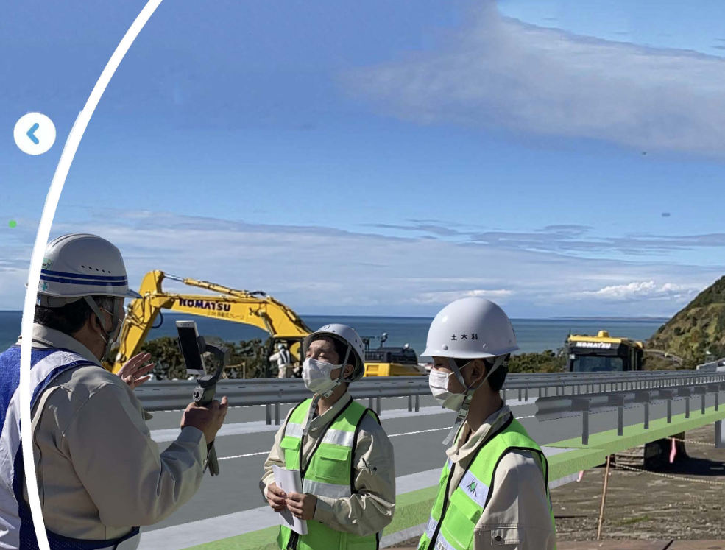
伝わる写真
Notes:
こちらは、高校生への現場見学会の一枚ですが、
この一枚のみで、真剣な話し手と真剣に聞く生徒が表現されています。
指先の力強さや、お互いの視線が合っているのも好感が持てます。
手に持ったジンバルもいい小道具になっています。
背景もいいです。◆（３秒）

Slide 9
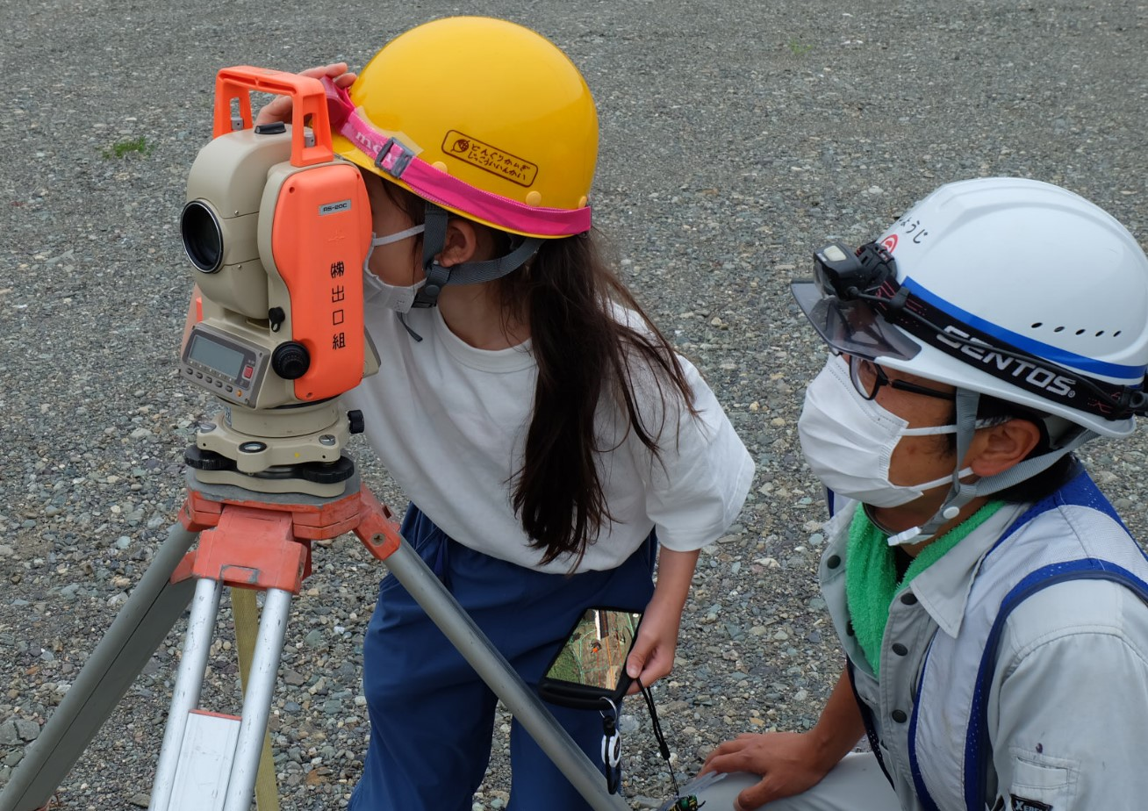
伝わる写真
Notes:
現場見学会などのイベントの際は、
必ずそのイベントの
撮影テーマを決めます。
この場合は、
「こども」＋「土木技術者」＋「機器」
をテーマとして、目的意識をもって撮影しました。◆（３秒）

Slide 10
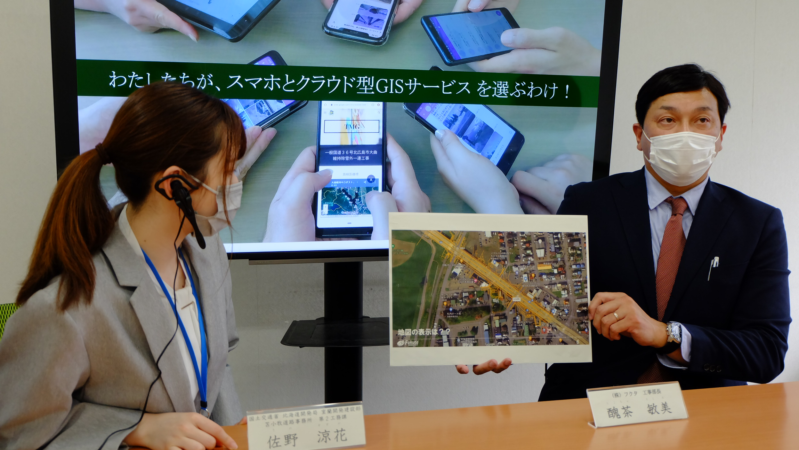
伝わる写真
Notes:
これは、ＧＩＳをテーマとした講習会でのひとこまです。
後ろのディスプレイが、強いメッセージを発しているのが感じられます。
真剣な講師の説明がマスク越しに感じられ、わたしも真剣に聞き入ってしまいました。
デジタルを感じるなかに、あえてフリップを使いアナログ感を出したのは巧妙な演出です。◆（３秒）

Slide 11


「映える。」 と 「伝わる。」
撮影する気持ち
どんな写真が撮れる
工事写真
とりこぼしなく証明しなけば！
＝受け身の撮影
全景写真とアップの
組み合わせになりがち。
映える。
いいね！が欲しい。
＝主体的な撮影
考えた一枚！
伝わる。
現場を伝えたい！
＝主体的な撮影
考えた一枚！
「映える。」と「伝わる。」は、わたしからすると同じ。
Notes:
まとめとして
工事写真、★映える写真、伝わる写真を
わたしなりの比較をしてみます。
★撮影する気持ちとして、
★工事写真では、被写体に対して受け身の撮影となります。
★映える写真は、いいねが欲しい、主体的な撮影となります。
★伝わる写真は、映える写真同様、主体的な撮影となります。
(2秒)
★どんな写真が撮れるかというと、
★工事写真は、とりこぼしなく！という気持ちのため、全景写真とアップの組み合わせになりがちです。
★映える写真は、1枚で勝負するので、考えた1枚になります。
★伝わる写真も、映える写真と同様に考えた1枚になります。
結果的に★
「映える。」と「伝わる。」は、わたしからすると同じ
になります。◆（３秒）

Slide 12
ほんの少し、
意識するだけで写真は変化します
心掛けが大切です。
Notes:
（最終ページは自由に、絶対ダメなプレゼンの終わり方は、ご清聴ありがとうございました…の類い。ページがもったいない。講師としてメッセージをつたえること）
最後に、伝わる写真は、考えて撮影することが大切です。
少し撮影する角度を変えたり、余分な背景を消すことで
伝わる写真になります。
わずかな工夫で、伝わる写真へと変化することができます。
これからも、わたしは、映える写真を研究し、撮り続けますので、
みなさんも、伝わる現場写真の撮影を心掛けてください。◆END

Slide 13
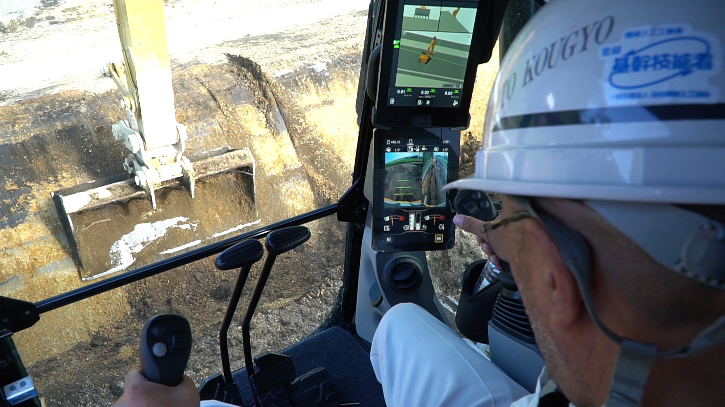
新技術の活用 「丁張りの無い現場」
～GNSS位置情報、施工設計データをもとに、操作のセミオート化～
インテリジェントマシンコントロール油圧ショベル
KT-140091-VE
道央圏連絡道路 千歳市 中央北改良工事
SENDO
Notes:
PC200I-10 は、GNSS*アンテナと基準局から得た刃先の位置情報、施工設計データをもとに、作業機操作のセミオート化を実現した世界初のマシンコントロール油圧ショベルです。バケットの刃先が設計面に達すると作業機が自動的に停止。微操作をしなくても、アシスト機能で刃先が設計面に沿って動くため、オペレータは設計面の掘り過ぎを気にせずに簡単に掘削作業ができます。また、従来の施工と比べて丁張りや検測などの作業が大幅に削減できるために施工効率が向上するとともに、機械周辺で作業補助する人員も削減できるので安全に作業が行えます
13

Slide 14
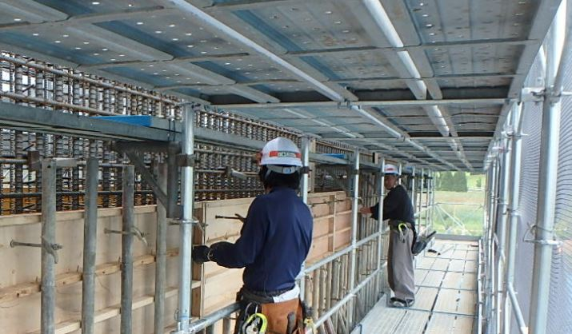
～広々とした足場は、作業の安全と効率を約束する。～
快適な作業空間
新技術の活用
先行手摺工法クサビ足場 KK-50002-A
道央圏連絡道路 長沼町 長沼改良外一連工事
Notes:
14

Slide 15
履行報告書に添付する写真の撮り方と加工の可否
オリジナルデータからプリントする前にお読みください。
インク消費量を抑えるため、グレースケールでのプリントを強くおすすめします。
写真加工の可否は？
履行報告書に添付する写真は、広報用のストックとなるため、
デジタル工事写真管理基準に則る必要は無い！
積極的に加工しよう。積極的に見栄えの良い写真に加工し
現場をアピールしよう！
ただし、無いものを有るように見せるような合成写真は不可。
作成日：2019/08/16
Version：1.01
Ver1.01
15
Notes:
◆
【解説】
15

Slide 16
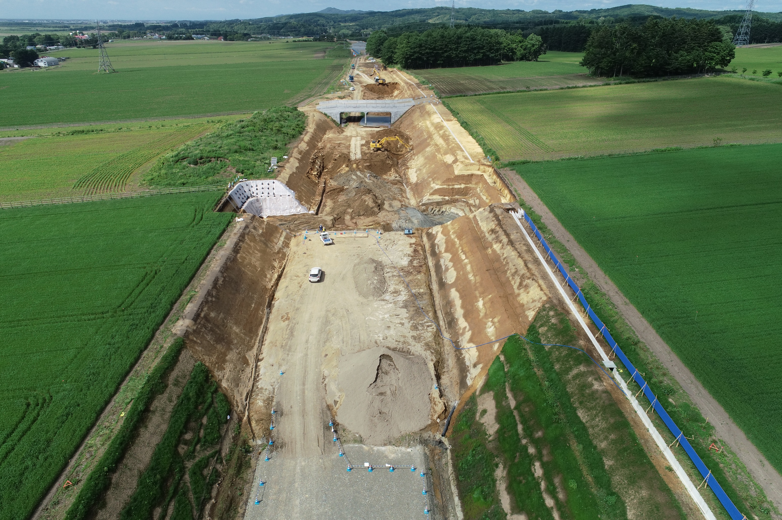
事例０１ 傾いた写真はＮＧ！
× どんなに良さそうな写真でも、傾いた写真はＮＧ！
16
Notes:
× どんなに良さそうな写真でも、傾いた写真はＮＧ！
◆
【解説】
ロケーション【location】とは。意味や解説、類語。1 映画・テレビなどで、撮影所または放送局の外へ出て自然の景色や町並みを背景に撮影すること。野外撮影。ロケ。2 場所。位置。「この店はロケーションがよくない」ロケーション
16

Slide 17
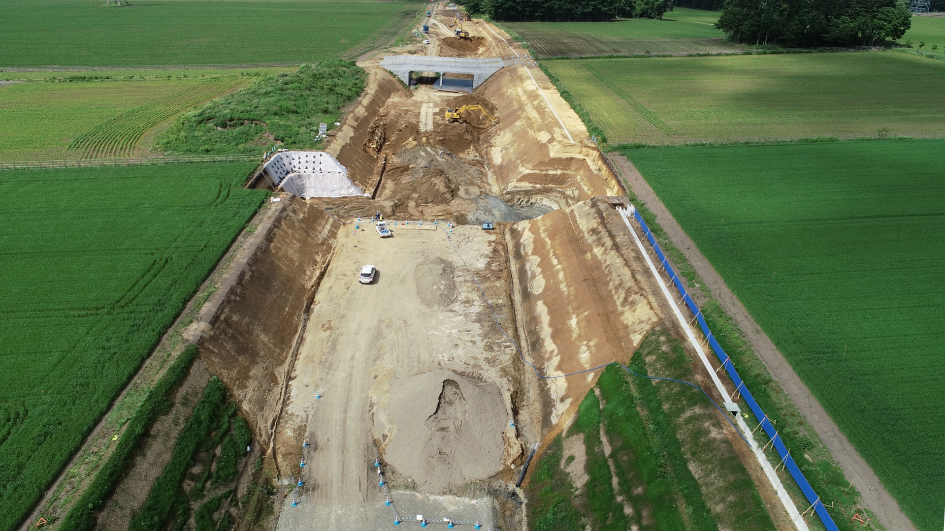
事例０1 傾いた写真はＮＧ！
回転加工する。
履行報告書に添付する写真は、広報用のストックとなるため、デジタル工事写真管理基準に則る必要は無い！
◎ 積極的にトリミングし見栄えの良い写真に加工しよう！
17
Notes:
履行報告書に添付する写真は、広報用のストックとなるもの。
なので、デジタル工事写真管理基準に則る必要は無い！
積極的にトリミングし見栄えの良い写真に加工し
現場をアピールしよう！
ただし、無いものを有るように見せるような合成写真は不可。
◆
【解説】
要領・基準 | 電子納品に関する要領・基準
www.cals-ed.go.jp/cri_point
31 行 · 分野 名称 版 一般土木 工事完成図書の電子納品等要領 土木設計業務等の電子納品要領 H31.3 測量成果電子納品要領 H30.3 CAD製図基準 H29.3 地質・土質調査成果電子納品要領、解説、付属資料 H28.10 工事完成図書の電子納品等 ...
17

Slide 18
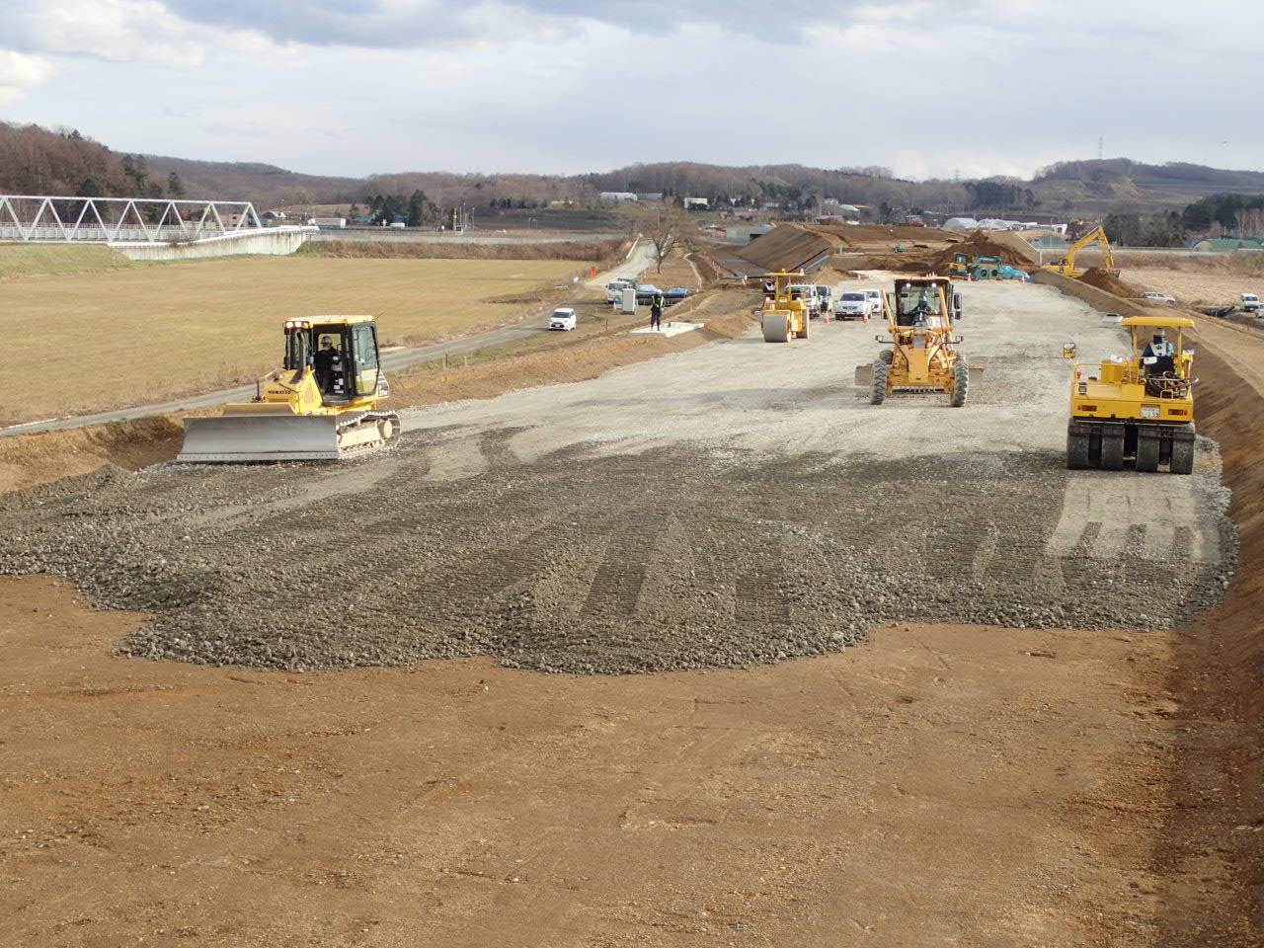
事例０２ 全景の見本！
○施工規模の大きさを感じる。
○施工のやってる感がある。
○重機の配置がよく、被りが無い。
○スカイラインある。
○道路線形線形がわかる。
○ロケーションがよい。
○現場に清潔感がある。
×色取りにアクセントが無い
◎ 全景見本！
最近、ドローンの写真ばかりの中で新鮮さあり。
18
Notes:
◆
【解説】
18

Slide 19
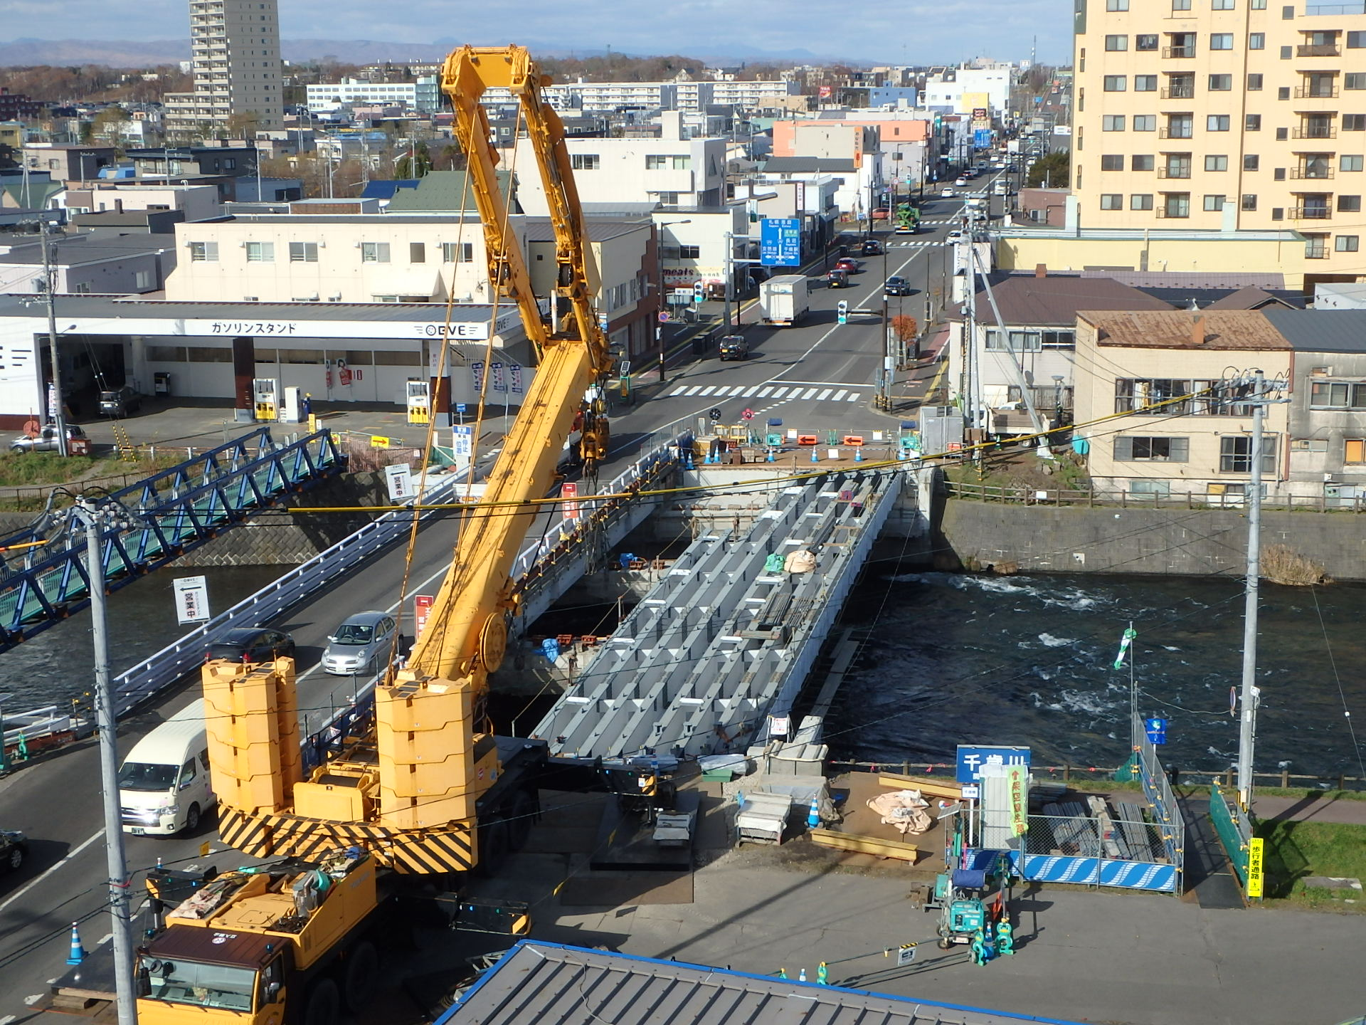
事例０３ 都市部での施工の構図が良い。
○構図が良い。
○当該路線の消失点があり、一直線に延びる線形が感じられる。
○施工のやってる感がある。
○都市部であることが伝わる。
○スカイラインある。
○クレーンの黄色が映える。
○仮説歩道橋、現道、架設済みの桁
の並びがよい。
×桁を吊り上げている感が弱い。
◎ 都市部での施工の構図が良い。
19
Notes:
◆
【解説】
19

Slide 20
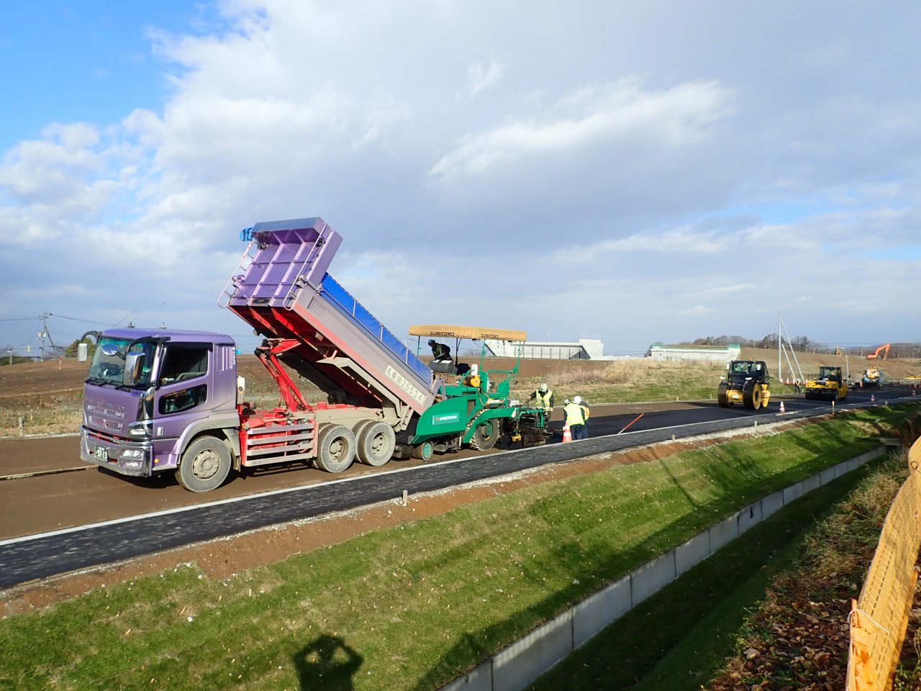
§２－２ プロパティありの詳細表示
20
Notes:
§１－６ 受注者に写真を依頼するとき。
（１）毎月提出される履行報告書に添付される写真から探し、足りない場合以外は受注者に負担がかかるので依頼しない。
もし依頼するなら
（２）ファイル名とプロパティは、きっちり記入させる。
（３）どっさりと受け取らない。マスコミ提供の写真なら、せいぜい２、３枚までを限度に受け取ること。
監督員が写真を選別するのに時間がかかる。
受注者が写真を選別する能力が身につかない。（いつまでも監督員を頼る。）
＝どんな写真が良い写真か考えないでバシャバシャ撮るので、いつまでたっても良い写真が撮れない。
マスコミ提供写真は、積極的にトリミングして良い。
◆
【解説】
20

Slide 21
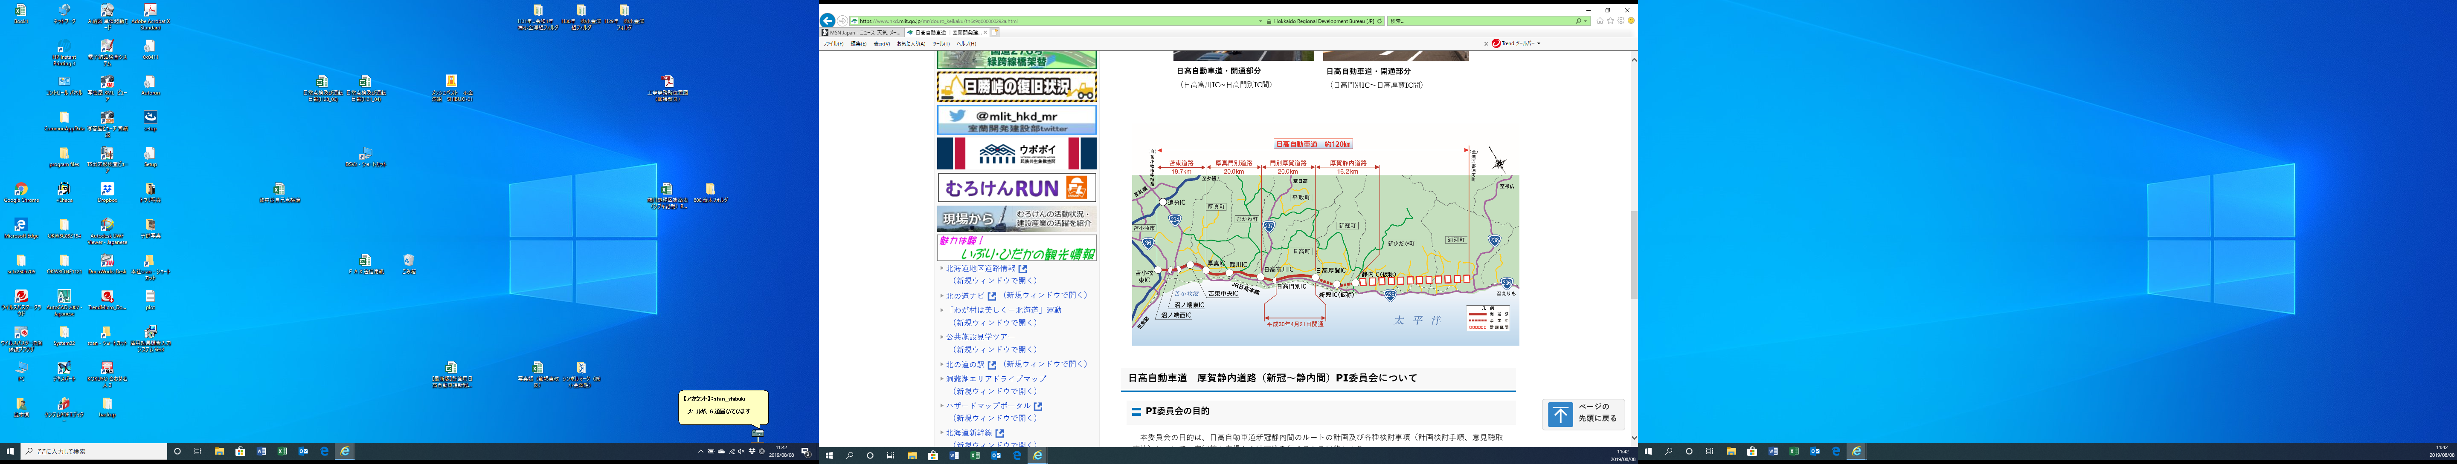

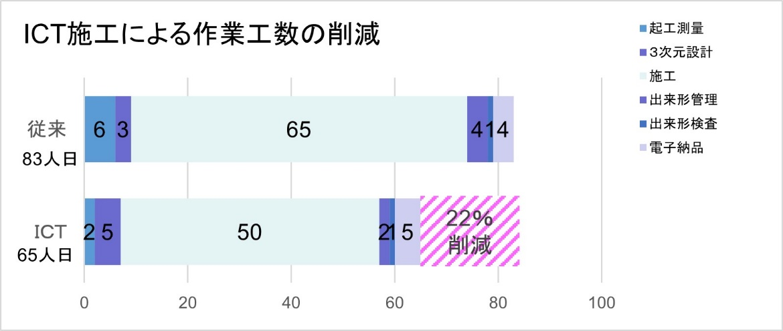
当該工事は、高規格幹線道路における橋梁下部を主とした構造物工事である。近隣には、競走馬（サラブレット）を主に生産・育成している牧場が多数存在し、施工中の騒音・振動及び土砂運搬時における特段の配慮が必要な地域であることから、ＩＣＴ施工を実施することにより、施工の効率化や工期短縮を図るなど、周辺環境への影響を最小限にすることが求められた工事である。
また、インフラＤＸ・i-CONSTRUCTION先導事務所として開通後の維持管理の高度化のため、ＣＩＭやＧＩＳの汎用性の高い利活用を普及させる講習会や見学会を実施した。
推 薦 者
室蘭開発建設 苫小牧道路事務所
業 者 名
株式会社出口組
施工場所
北海道日高郡新ひだか町
施工箇所
工事概要 ◆橋梁下部工事
真沼津川橋Ａ２橋台
（コンクリートＶ＝８８０ｍ３、鉄筋Ｖ＝６９ｔ）
基礎工（鋼管杭φ８００ Ｎ＝４０本）
土留・仮締切工（鋼矢板Ⅲ型Ｎ＝１８８枚）
「丁張りの無い現場」
～GNSS位置情報、施工設計データをもとに、操作のセミオート化～
掘削及び法面整形においてICT施工を活用。ICT施工に必要な三次元点群データをUAV測量により取得し、三次元設計データ作成後、GNSS移動局を搭載した建設機械マシンコントロール（MC）により施工
Notes:
工事概要
取り組み事例（１）
ＩＣＴ施工

Slide 22
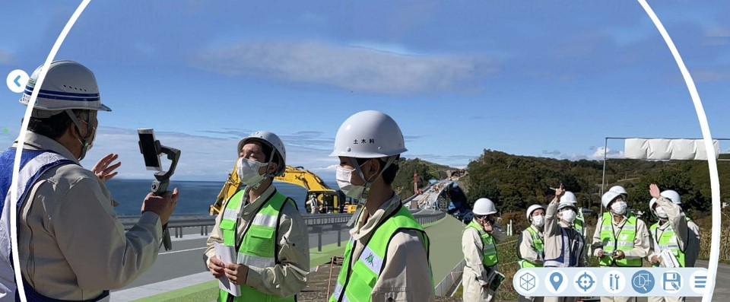
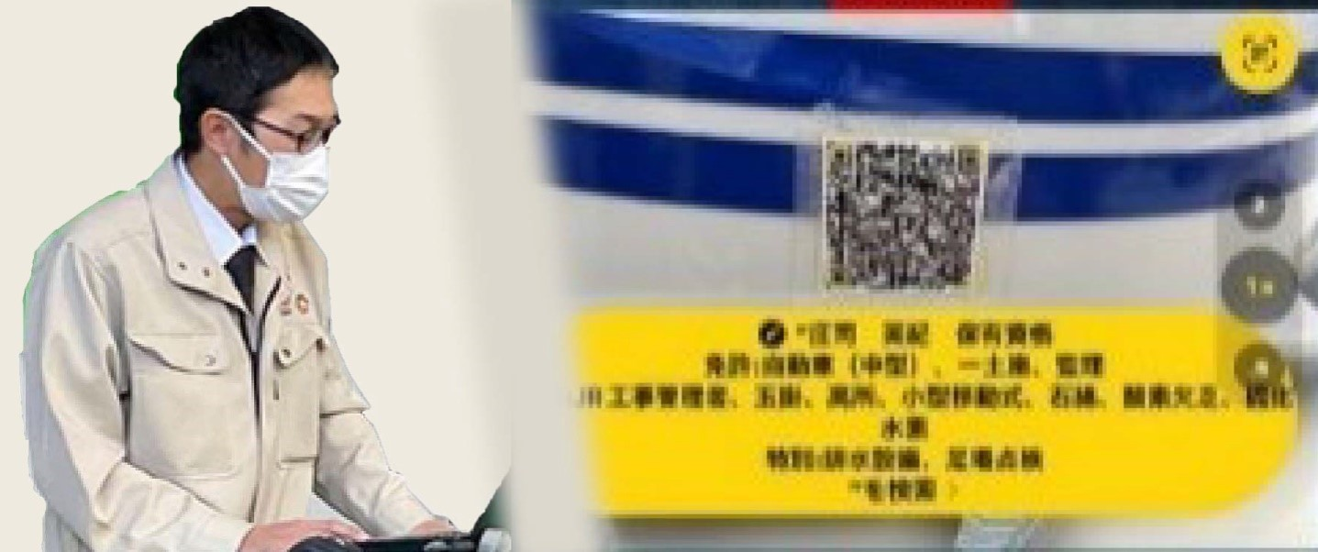
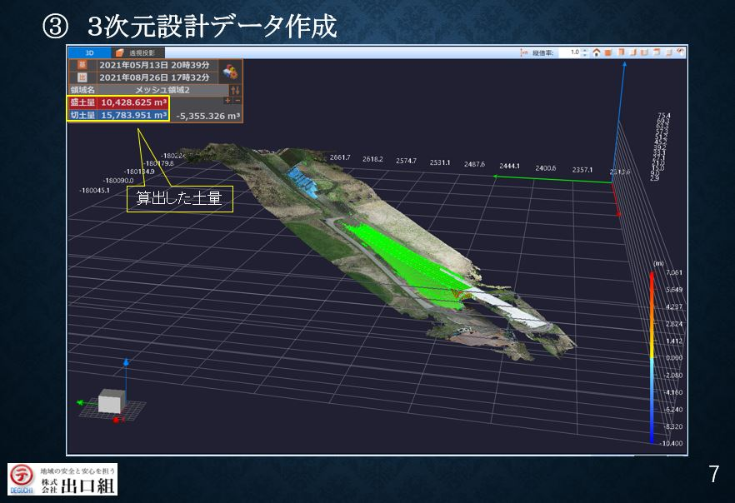
■ ＩＣＴの広報活動
AＲ、ドローンなどの先端技術を将来の土木業会を担う高校生たちに、
熱意を込めて伝える。
■ ＩＣＴの技術公開
ＣＰＤＳ講習会にてＣＩＭやＱＲコードの活用を公開
Notes:
取り組み事例（２）
内容
ＡＲなどの現場見学会、
ＣＰＤＳでの講師活動（ＱＲコードの活用がわかる写真で）

Slide 23
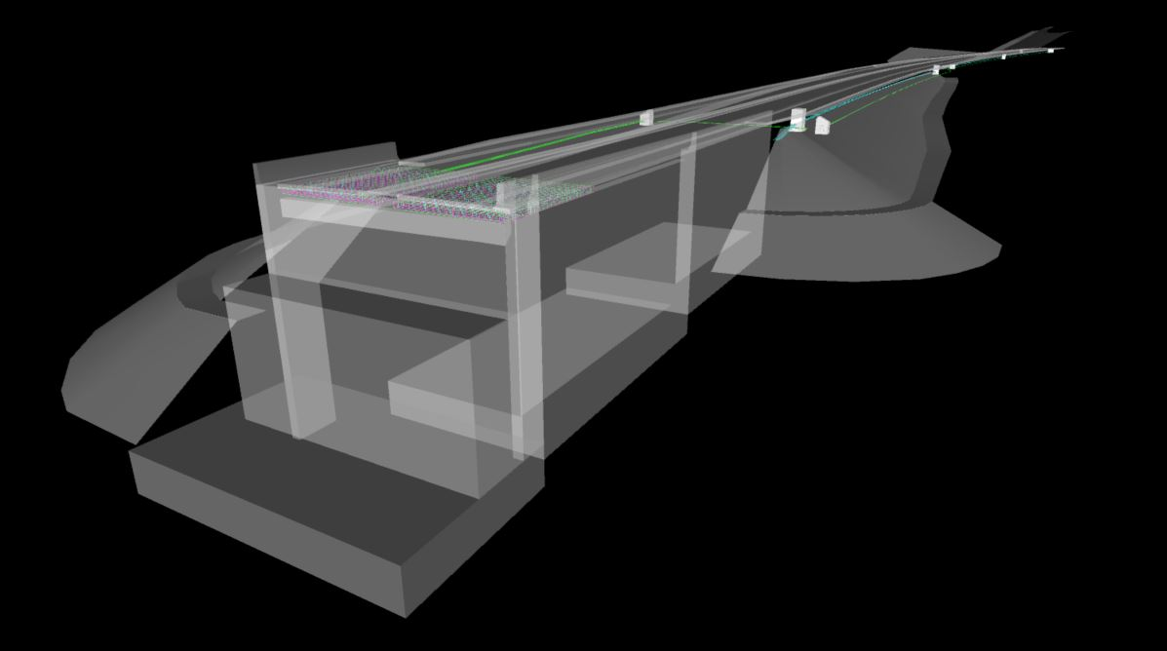
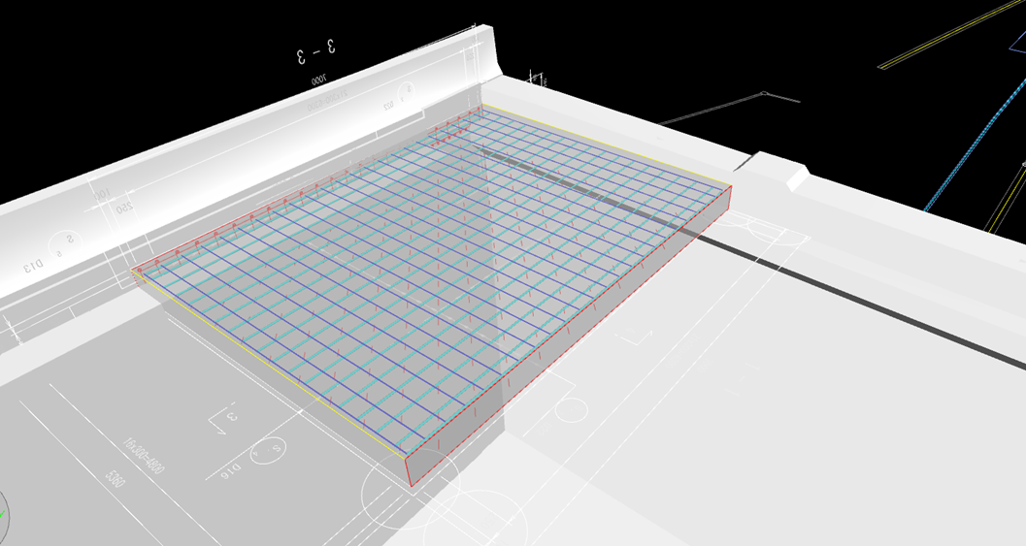
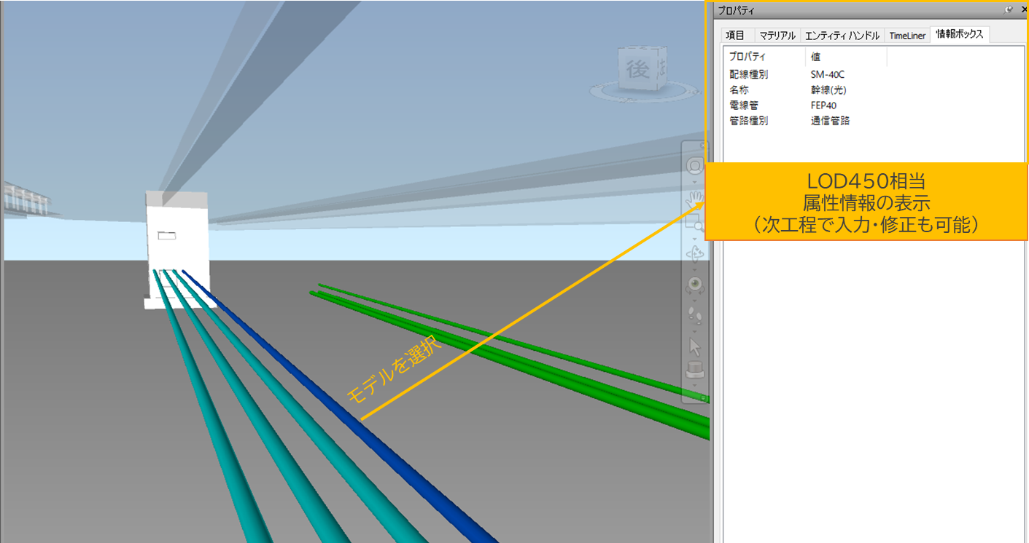
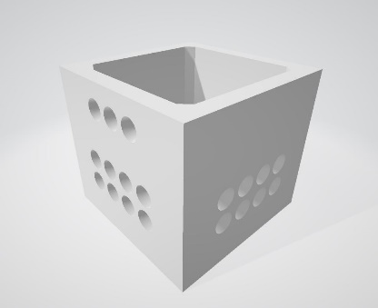
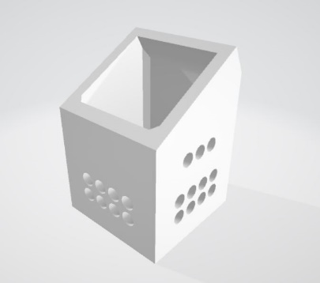
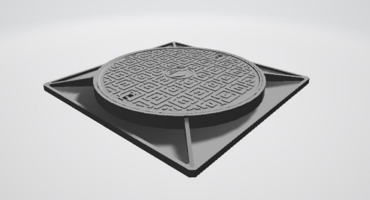
■ 地中物のCIM化によるインフラＤＸ促進
将来の維持管理に活かせる三次元データの作成
地表物は、MMS等によりデータ取得可能だが、それが不可能な地中物を三次元モデル化
踏掛版
管路部
■ 標準図集にある二次製品類の三次元モデリングパーツ（テンプレート）バンクの開行
公開パーツ
Notes:
取り組み事例（３）
内容
ＣＩＭの活用

Slide 24
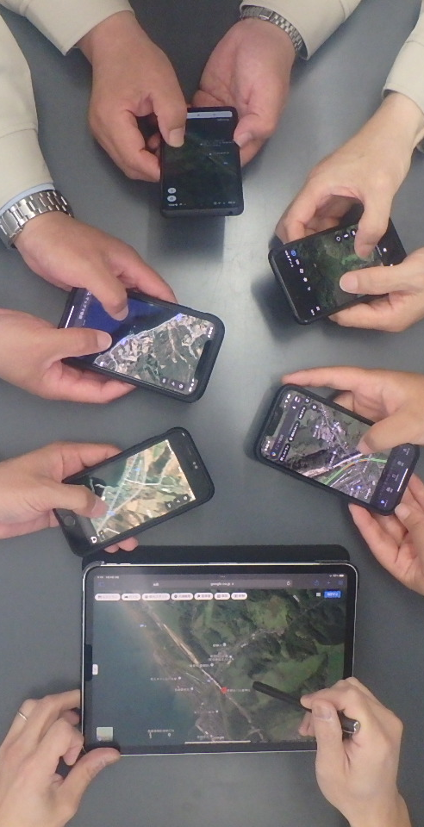
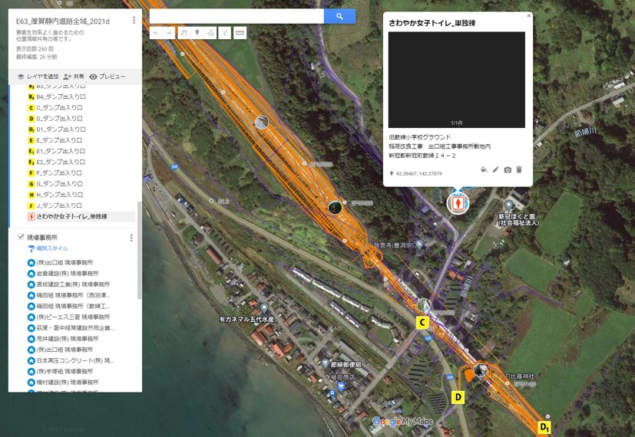
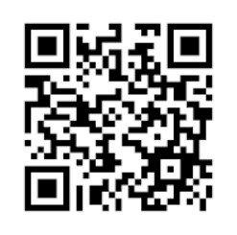
  ■ ＧＩＳアプリの徹底活用 スマホでGoogleマイマップにＣＡＤデータなどを描写し、リアルタイムに共有
（１）誰もが肌身離さず所有するスマホで、日常に使うGoogleマップを活用
（２）工事測点、ダンプ出入り口、さわやか女子トイレ、各工事の現場事務所の位置をマップに表示
（３）位置情報をＱＲコードによりマップに付加
（４）ＣＡＤデータや工事写真（座標入り）を描写
■ 活用の効果
（１）ハードルの低いリアルタイムなデータ共有を作業員レベルまで実現
（２）常日頃の意思疎通が齟齬無く効率化
（３）スマホから位置情報を瞬時に認識し土地勘の無い人へも確実に道案内可能
（４）立会時のハンズフリーを実現
また、遠隔時にマップ画面を共有することで非常にスムーズな説明が容易に
Notes:
取り組み事例（４）
内容
■ＧＩＳアプリの徹底活用とその効果
スマホでGoogleマイマップにＣＡＤデータなど描写しリアル共有の概要
（１）誰もが肌身離さず所有するスマホで、日常に使うGoogleマップを活用。ハードルの低いリアルタイムなデータ共有を作業員レベルまで実現。
（２）工事測点、ダンプ出入り口、さわやか女子トイレ、各工事の現場事務所の位置をマップに表示することにより常日頃の意思疎通が齟齬無く効率化。
（３）位置情報をＱＲコードによりマップに付加。スマホから位置情報を瞬時に認識し土地勘の無い人へも確実に道案内可能。
（４）ＣＡＤデータや工事写真（座標入り）を描写し立会時のハンズフリーを実現。遠隔時にマップ画面を共有することで非常にスムーズな説明が容易に。

Slide 25
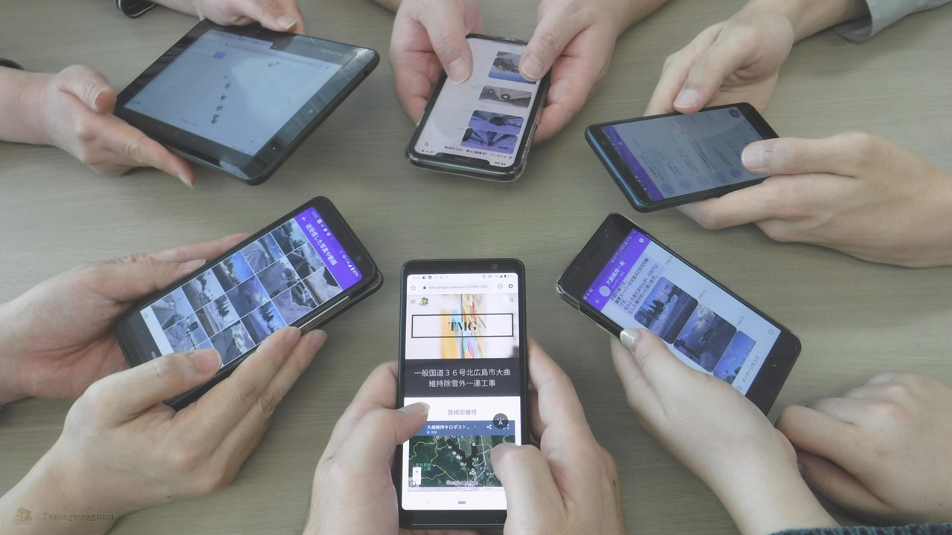
ほんの少し、
意識するだけで写真は変化します
心掛けが大切です。

